Slide 1
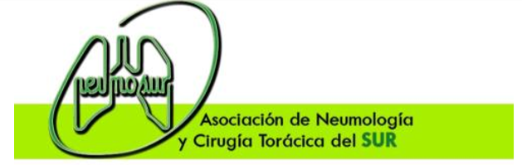



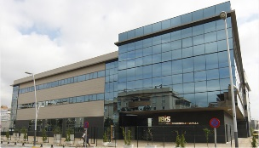



EFICACIA Y SEGURIDAD DE EDOXABAN EN UNA CONSULTA MONOGRÁFICA DE ENFERMEDAD TROMBOEMBÓLICA VENOSA. EXPERIENCIA CLÍNICA EN UN HOSPITAL DE TERCER NIVEL.
S. Marín Romero 1, R. Ortega Rivera 1, T. Elías Hernandez 1, M.I. Asensio Cruz 1, E. Montero Romero 2, R. Tallón Aguilar 2, C. Blanco Rubio 2, V. Sánchez López 3, J. Sánchez Diaz 4, E. Arellano 3, M.D. Ucero Leon 5, M. Arellano Ceballos 5, M.R. Ruiz Serrano De La Espada 5, C. Fernández García 5, R. Otero Candelera 1, L. Jara Palomares 1.
1. Neumología. Unidad Médico Quirúrgica de Enfermedades Respiratorias (UMQER). Hospital Universitario Virgen del Rocío. Sevilla. CIBERES, Instituto de Salud Carlos III, Madrid. 2. UGC Servicio de Urgencias. Hospital Universitario Virgen del Rocío. Sevilla. 3. Instituto de Biomedicina de Sevilla (IBiS), Hospital Universitario Virgen del Rocío /CSIC/ Universidad de Sevilla. 4. Farmacéutico. UMQER. Hospital Universitario Virgen del Rocío, Sevilla. 5. Enfermería. UMWER. Hospital Universitario Virgen del Rocío. Sevilla.
INTRODUCCIÓN
METODOLOGÍA
Aunque a nivel mundial 9 de cada 10 pacientes con ETV se tratan con anticoagulantes orales de acción directa (ACOD), en España la falta financiación hace que su uso sea escaso. El objetivo de nuestro estudio fue analizar las características clínicas, la tolerancia, recidivas, sangrados y eventos adversos de edoxaban en pacientes con ETV.
Análisis retrospectivo de todos los pacientes con ETV valorados en una consulta monográfica en los que se inició tratamiento con edoxaban. Analizamos tolerancia, complicaciones (sangrados, recurrencias y muertes) y eventos adversos (cualquier sintomatología que pudiese tener relación con la toma del edoxaban).
Notes:
Análisis retrospectivo de los pacientes con ETV valorados en una consulta monográfica en los que se inició tratamiento con edoxaban. Analizamos tolerancia, efectos secundarios (sangrados, recurrencias y muertes) y eventos adversos (cualquier sintomatología que pudiese tener relación con la toma del edoxaban).

Slide 2
RESULTADOS
N | 46
Edad media (media ± DS) | 59.3 ± 15
Mujer, n (%) | 24 (54)
Tabaquismo activo, n (%) | 17 (37)
Hipertensión arterial, n (%) | 20 (43.5)
Diabetes Mellitus, n (%) | 2 (4.3)
Dislipemia, n (%) | 12 (26.1)
Toma previa AAS, n (%) | 3 (6.5)
E. Respiratoria, n (%) | 1 (2.2)
Cardiopatía, n (%) | 1 (2.2)
Hemoglobina (media ± DS) | 130.6 ± 20.5
Creatinina (media ± DS) | 0.84 ± 0.20
Periodo: Nov de 2016 a Nov de 2018.
Desde la ETV hasta el inicio de edoxaban hubo una mediana de 1,2 meses (rango: 111).
La mediana de tratamiento con edoxaban fue de 5,6 meses (rango: 20,5 meses).
Bien tolerado: 98% (1 paciente suspende por molestias abdominales y cefaleas).
CONCLUSIONES
Edoxaban se mostró como un tratamiento eficaz y bien tolerado que debe tenerse en cuenta dentro del arsenal terapéutico de la ETV. La comodidad de la posología, la ausencia de requerimientos de controles periódicos y la poca interacción con otros fármacos con respecto a los AVK hace que debamos tener en cuenta este fármaco en pacientes con ETV.
Notes:
El tipo de evento tromboembólico tratado fue: trombosis venosa profunda (TVP) (59%), embolia de pulmón (EP) (28%), y EP con TVP (13%).
En cuanto al factor de riesgo de la ETV: no provocado (46%), cáncer (20%) y secundario no oncológico (34%).
En 6 pacientes (13%) se realizó la indicación en un evento incidental.

